Slide 1
Цуркова Ирина Сергеевна
МБОУ «Школа-интернат №1» г.о. Электросталь Московская область

Slide 2
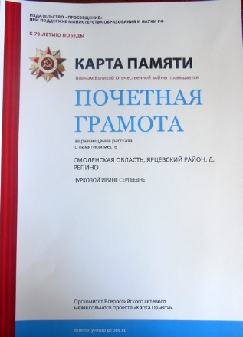

Slide 3
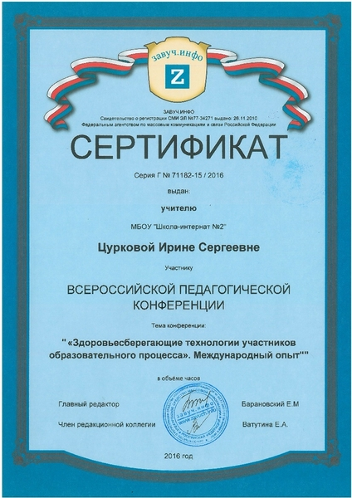

Slide 5
